Slide 1

Halk Sağlığı Genel Müdürlüğü
Biyolojik Tanı:
Güncel Durum ve Ulusal Yetenekler
Prof. Dr. Selçuk KILIÇ
T.C. Sağlık Bakanlığı, Halk Sağlığı Genel Müdürlüğü, Ulusal Biyoterör Tanı Laboratuvarı, Ankara
Sağlık Bilimleri Üniversitesi Tıp Fakültesi, İstanbul

Slide 2
Halk Sağlığı Genel Müdürlüğü
KBRN: Biyolojik Savunma Bileşenleri
Biyolojik Saldırı, Özellikleri ve Tanı
Sunum
İçeriği
Tularemia in Turkey
BHM Tanı Stratejisi ?
Tanı Stratejisine göre Laboratuvar Yapısı
Ulusal BHM Laboratuvar Tanı Kapasitesi
Özet ve Yorumlar
Notes:
Aşı Ar-Ge, GMP, Sürveyans ve Yüksek Güvenlikli Laboratuvar

Slide 3
Halk Sağlığı Genel Müdürlüğü
Notes:
Aşı Ar-Ge, GMP, Sürveyans ve Yüksek Güvenlikli Laboratuvar

Slide 4
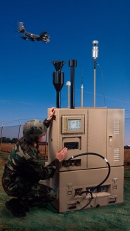
Halk Sağlığı Genel Müdürlüğü
Biyolojik Savunma: Zamana Bağlı Bileşenler
Saniye-dakikalar
Dakikalar-saatler
Günler-haftalar
Yıllar
Dakikalar-saatler
Saatler-günler
Aylar-yıllar
Biyolojik
saldırı
Saptama
ve
uyarı
korunma
Olay yönetimi
Tanı
Karantina
Tedavi
Arındırma
İstihbarat ve korunma
Tıbbi istihbarat ve sürveyans
Bağışıklama
Tanı ve tedavi olanaklarının geliştirilmesi
Notes:
Günümüzde DSÖ, BM, NATO ve biyolojik silahlar konvansiyonu gibi kuruluşlara göre 43 mikroorganizma (15 bakteri, 24 virüs, 2 mantar ve 2 parazit) biyolojik silah olarak geliştirilme ve kullanılma potansiyeline sahiptir (9, 10).
Biyolojik silah üretimi amacıyla üzerinde çalışıldığı tespit edilen, biyolojik silah olarak kullanılan veya kullanılma potansiyeline sahip olan önemli mikroorganizmalar ve toksinleri ABD Hastalık Kontrol ve Önleme Merkezi (CDC) tarafından yayılım ve kullanım kolaylığı, oluşturacağı hastalık ve ölüm sayısının şiddeti ve kullanılma olasılığına dayanak üç bölümde kategorize edilmiştir (Tablo2).

Slide 5
Biyolojik Saldırı
Halk Sağlığı Genel Müdürlüğü
Uzaktan Algılama Sistemleri
Mobil Detektörler
El Detektörleri
Mobil Laboratuvar
Belirgin-Açık
Savaş Alanı
Toplu Yaşam Alanı
Uzaktan Algılama Sistemleri
Mobil Detektörler
Temaslı ve hastalık gelişimi
Laboratuvar
Gizli
Notes:
* Announced = obvious event.
Unannounced = NO obvious event.
* We cannot assume that any announced event is actually a hoax. We must treat all hoaxes as real.
Regardless of whether it is announced or unannounced, you must be prepared.

Slide 6
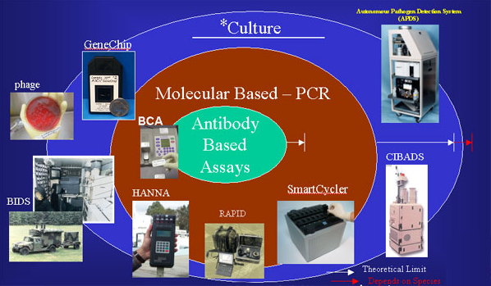
KBRN Teşhis ve Tespit Sistemleri
Halk Sağlığı Genel Müdürlüğü

Slide 7
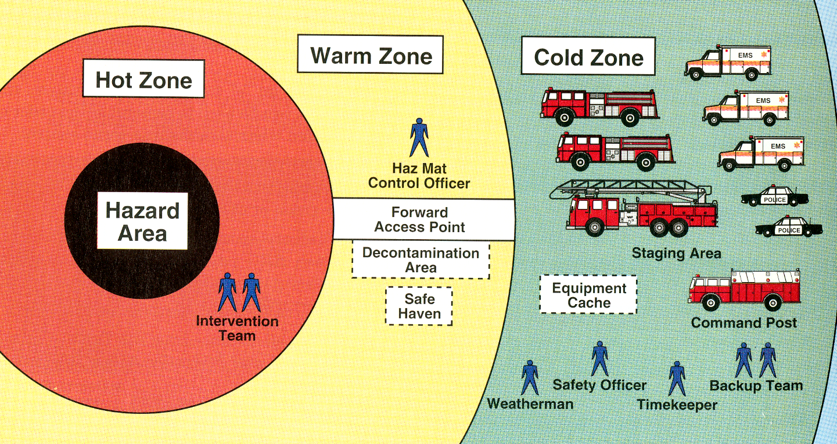
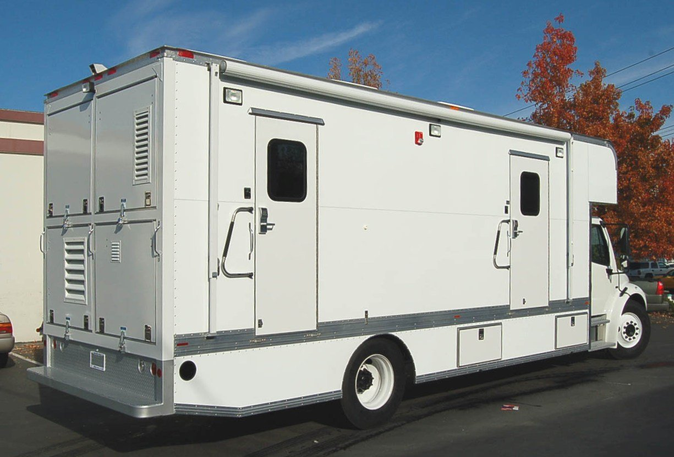
Halk Sağlığı Genel Müdürlüğü
Olay Yerinde Entegre Tanımlama
Jenerik Biyolojik Materyal Saptama
İmmünolojik Teknikler
Jenerik Biyolojik Materyal Saptama
İmmünolojik Teknikler
Moleküler tarama
Sentinel Lab?

Slide 8
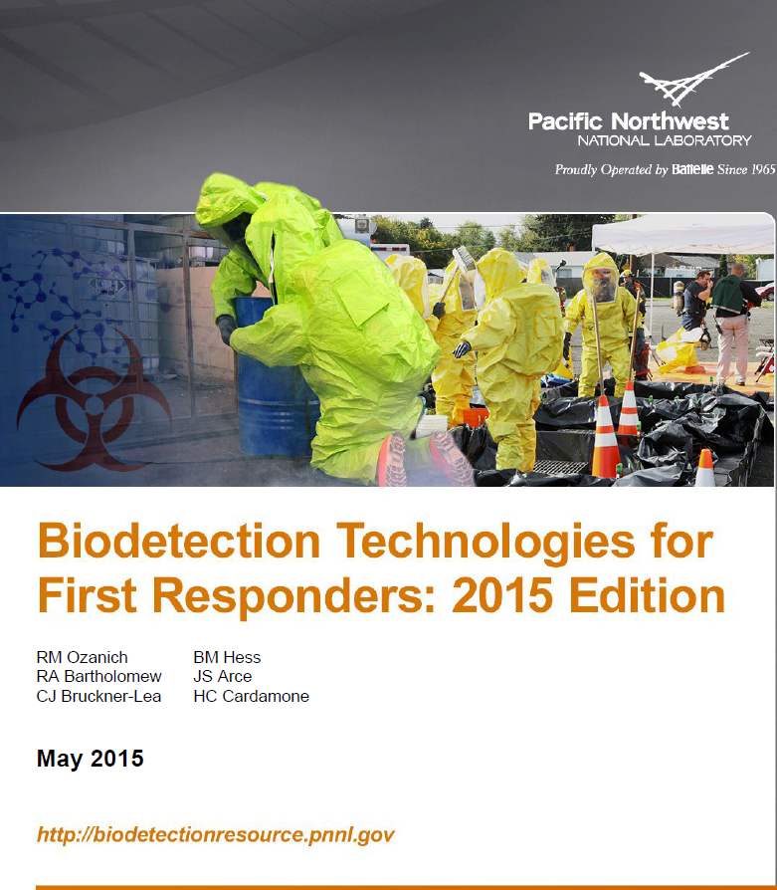
Halk Sağlığı Genel Müdürlüğü
Hızlı tarama ile biyolojik bir organizmanın varlığına dair indirek veri
-ATP
-Protein (Pro+ Nişasta/pH)
-FTIR (Fourier Dönüşümlü Infrared Spektrofotometre)
-DNA
Genel Biyolojik İndikatör testler
HHA/ICT
Portable Toxin Detector
CANARY® Zephyr
Raptor
RAMP
Smart™- II
TIRF Sense
Immünoassay ve diğer teknolojiler
PCR-Tabanlı Tanımlama
BioFire Defense, LLC: FilmArray
RAZOR® EX
Biomeme: one3
POCKIT™ Nucleic Acid Analyzer/micro
Tetracore, Inc.: T-COR 8
Notes:
General Biological Indicator Tests
20/20 Gene Systems, Inc.: BioCheck® Powder Screening Kit (Protein Test + pH Test)
Field Forensics, Inc.: TASKit BioScreener™ (Protein Test + Starch Test)
HazChem®, LLC: Pro HazClass® Kit HazTech Systems, Inc.: KT7001 HazCat® WMD Kit and KT7003 HazCat® 2.0 Pro Kit (ProteinTests + Various Assays)
HazTech Systems, Inc.: KT1030 HazCat® Anthrax Screening Kit
Macherey-Nagel, Inc.: INDIPRO (Protein Test)/ 3M™: Clean-Trace™ Surface ATP (ATP Test)
Industrial Hygiene Consulting, Corporation: Bio-Reveal™ (ATP Test)
New Horizons Diagnostics, Inc.: PROFILE® 1 (ATP Test)
GenPrime, Inc.: Prime Alert® Microbe Screen (DNA Test)
Smiths Detection: HazMatID™ 360 (FTIR)/Smiths Detection: HazMatID™ Elite (FTIR)/ Smiths Detection: HazMatIDTM Ranger (FTIR)/ Thermo Scientific: TruDefender® FT and FTi (FTIR)
Immunoassays and Miscellaneous Technologies
AdVnt Biotechnologies, LLC: BADD™/ AdVnt Biotechnologies, LLC: Pro Strips™
Alexeter Technologies, LLC: BioDetect™ / Alexeter Technologies, LLC: RAID™
ANP Technologies®, Inc.: NIDS® / BBI Detection, LLC: IMASS™
Bruker Daltronics: Portable Toxin Detector (pTD) / Environics, Inc.: ENVI Assay System Gold
GenPrime, Inc.: Toxin Screen / Menon Biosensors, Inc.: MENTOR-100 Biodetector
Menon Biosensors, Inc.: Lab-in-the-Box MENTOR Biodetectors / Meso Scale Defense™: PR2 1800
NBC-SYS: KDTB® Gold / New Horizons Diagnostics, Inc.: Smart™- II
PathSensors, Inc.: CANARY® Zephyr / Research International, Inc.: RAPTOR™ / Response Biomedical Corp.: RAMP®
Tetracore, Inc.: BioThreat Alert® Reader MX TIRF Labs: iTIRF/ TIRF Labs: TIRF Sense
PCR-Based Detection Systems
BioFire Defense, LLC: FilmArray® /BioFire Defense, LLC: RAZOR® EX
Biomeme: one3™ / GeneReach USA: POCKIT™ Nucleic Acid Analyzer ve POCKIT™ Micro Nucleic Acid Analyzer /Tetracore, Inc.: T-COR 8™

Slide 9
Halk Sağlığı Genel Müdürlüğü
BHM Test Stratejisi: Çoklu Algoritma
Pozitif Ön tanı ve Sonrası …
DNA/RNA Araştırılması
Protein Araştırma
Kültür
BHM listesinde mi?
Çoklu Hedef Bölge Araştırılması
Evet
Hayır
Sonucu bildir
Bildir (+)
BHM Dışı
BHM Dışı
Bildir (+)
Sonucu bildir
Sonucu bildir

Slide 10
Biyolojik silah olarak kullanılabilecek kaç tane mikroorganizma ve ürünü vardır?
Halk Sağlığı Genel Müdürlüğü
Klasik olarak “43” tane potansiyel biyolojik silah ajanı vardır....
Notes:
Günümüzde DSÖ, BM, NATO ve biyolojik silahlar konvansiyonu gibi kuruluşlara göre 43 mikroorganizma (15 bakteri, 24 virüs, 2 mantar ve 2 parazit) biyolojik silah olarak geliştirilme ve kullanılma potansiyeline sahiptir (9, 10).
Biyolojik silah üretimi amacıyla üzerinde çalışıldığı tespit edilen, biyolojik silah olarak kullanılan veya kullanılma potansiyeline sahip olan önemli mikroorganizmalar ve toksinleri ABD Hastalık Kontrol ve Önleme Merkezi (CDC) tarafından yayılım ve kullanım kolaylığı, oluşturacağı hastalık ve ölüm sayısının şiddeti ve kullanılma olasılığına dayanak üç bölümde kategorize edilmiştir (Tablo2).

Slide 11
Halk Sağlığı Genel Müdürlüğü
HASTANELERDE MİKROBİYOLOJİ LABORATUVARLARI’NDA BHM TANISI KONULABİLİR !
BHM’lerin sayısı > 50 ve öncelikli listede 10 adet patojen ve toksin yer almakta (hiç bir lab tek başına yeterli değildir).
Konsept Farklılığı:
klinik vs farklı orijinden biyolojik materyallerin incelemeye alınması
Basamaklı inceleme
Birden farklı hedef bölge ve/veya doğrulama yöntemi
7/24 çalışma düzeni
Sorunlar
Halk Sağlığı Mikrobiyoloji Kavramı
‘Biyoterörizm Laboratuvar Ağı’nın’ kurulması
Seçilmiş Ajan Programının uygulanması
Çözümler

Slide 12
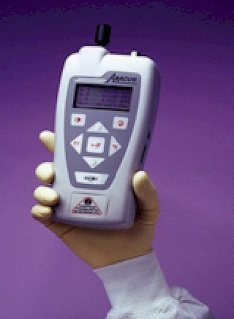
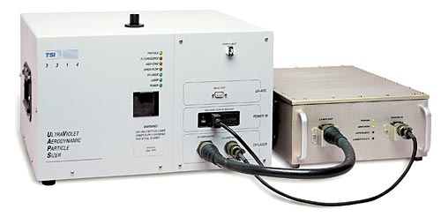
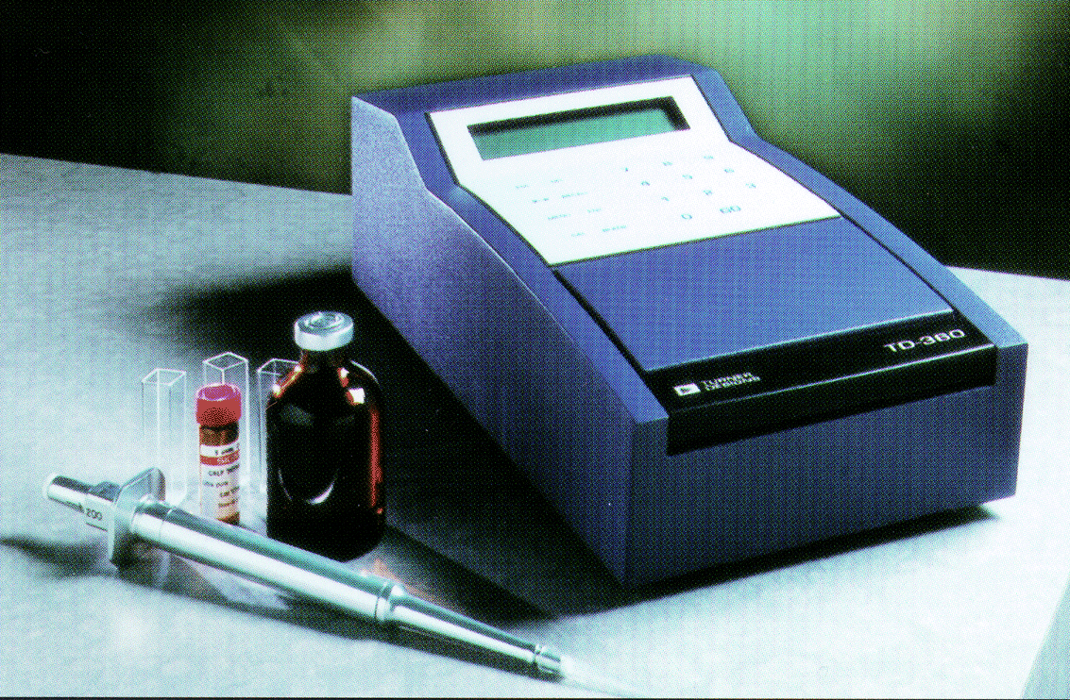
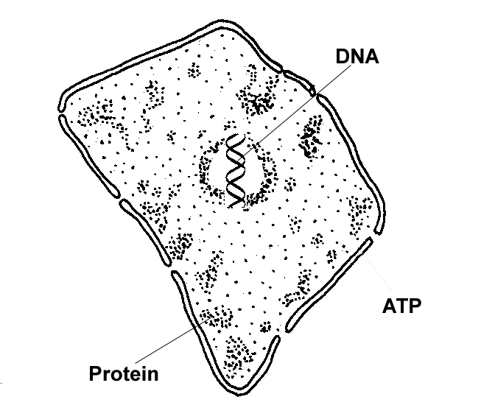
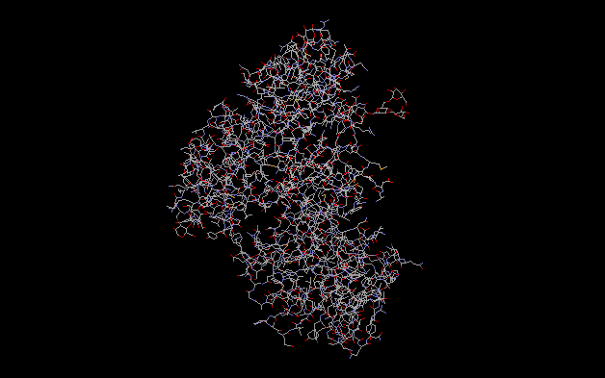
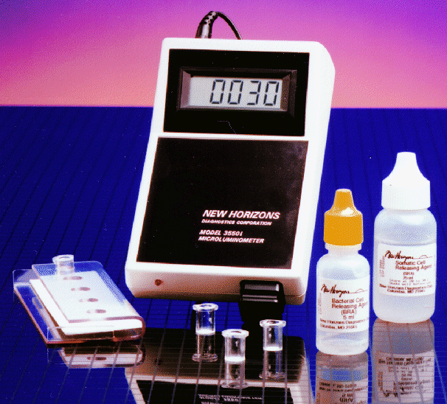
Jenerik Biyolojik Materyal Saptama
Halk Sağlığı Genel Müdürlüğü
Ölçüm | Cihaz
Partikül boyutu | Partikül analizör
ATP | Luminometre
Protein | Kolorimetre
DNA (Blueprints) | Fluorimeter
Notes:
GENERIC BIOLOGICAL MATERIAL DETECTION
In order to understand the process of detecting biological materials, you must first realize what the detection kits and instruments are looking for. As with chemical detectors, many biological detectors look for specific chemical compounds. However, these biological components are those which are peculiar to life forms. The problem with biological detection is that these methods are not specific to detect only the harmful biological pathogens; they will detect any biological material in the environment. What we can look for is a significant increase over the normal background levels of these materials.
a. Particle size. The air we breathe contains particles of matter adhered to dust, including chemical pollutants, viruses, and bacteria. When these particles are 0.5-10µm in diameter, they can be retained in the deep lung, where living pathogens can multiply or toxins can exert their poisonous effects and harm the victim. By themselves, bacteria can range in size from 0.5 to 15µm where the average virus is about 0.01µm in size. Toxin molecules are even smaller, about 0.0001µm.
Adenosine triphosphate (ATP). Bacteria, like all living cells, contain a compound called ATP. This is a chemical that provides energy to the cell for normal metabolism, like the battery in a flashlight. Finding ATP from bacteria could indicate the presence of one of the bacterial biological agents, such as anthrax.
BIOLOGICAL DETECTION INSTRUMENTS
There are several field instruments which can detect biological materials based on these characteristics of the sample material. That is, they do not detect any specific biological agent, but will alert the technician that there is a biological material present. Taken together, positive test results from these instruments can indicate a potential biological agent. However, the samples must be sent to a laboratory for further analysis.
a. Particle analyzer. The particle analyzer checks for solid particles in the air which are in the respirable range. These are the 1-10 micron particles which will remain suspended in the air for prolonged periods of time and, if inhaled, will remain in the deep lung. Smaller particles will usually be exhaled immediately while larger particles tend to fall out of the air quickly. This is the optimum particle size for an effective biological agent, thus an unusually high count could indicate a biological attack.
b. Fluorimeter. The fluorimeter measures the amount of DNA present in the sample. Since DNA is formed by all living tissue, a high value would indicate that there is some kind of biological organism in the sample. It does not tell whether the organism is harmful, but it does indicate, for example, larger than normal quantities of biological material in the sample.
c. Luminometer. The luminometer measures the amount of ATP present from bacteria in the sample. It can also indicate whether the ATP comes from spore-forming bacteria, such as anthrax. Because of the test procedure, the luminometer can eliminate interferents, but it cannot specify what the bacteria in the sample could be, nor whether or not it is harmful.

Slide 13
Halk Sağlığı Genel Müdürlüğü
Biyolojik Harp Maddeleri Tanı Yöntemleri
Kültür
İmmünolojik Yöntemler
Moleküler
Altın Standart
Duyarlı ancak
Zaman alıcı
  Etkene özgün proteinlerin tanımlanması
  HHA (immün kromatografik)
  ELISA,
  ECL,
  TRF (Victor)
  Luminex FC
Hızlı (<90 dk)
Kültürden daha yüksek duyarlılık
İleri tanımlama
Otomatize Sistemler
Moleküler teknikler

Slide 14
Biyoterörizm için Ulusal Laboratuvar Ağı (ABD)
Halk Sağlığı Genel Müdürlüğü
D – En Üst düzey Karakterizasyon (Ulusal)
Düzey- D Lab
BGD-4
C – Moleküler Yöntemler (Referans)
Düzey- C Lab
BGD-3
B – Sınırlı Doğrulama kapasitesi ve
numunenin transferi
Düzey- B Lab
BGD-2 ve BGD-3 Güvenlik uygulamaları
A – Ekarte edilmesi ve organizmanın
bir üst merkeze yönlendirilmesi
Düzey-A Lab

Slide 15
Halk Sağlığı Genel Müdürlüğü
LABORATUVAR DÜZEYLERİ: Şarbon Örneği
Test A B C D
Gram Boyama X X X X
Kapsül X X X X
Rutin Kültür:
1. Koloni morfolojisi X X X X
2. Hemoliz X X X X
3. Hareket X X X X
4. Sporlandırma X X X X
Doğrulayıcı testler:
1. gama-fajı ile liziz X X X
2. DFA (PS,Hücre duvarı, kapsül) X X X
Antimikrobial duyarlılık X X
İleri teknoloji(TRF, PCR) X X
Moleküler karakterizasyon X

Slide 16
Halk Sağlığı Genel Müdürlüğü
TULAREMİ
KARAKTERİZASYON
Protein profili,
16s rRNA dizilimi,
En az üç (3) hedef bölgeye yönelik PCR
İnsersiyon elementi (IS) tiplemesi
Pulsed-Field Jel Elektroforez (PFGE),
Çoğaltılmış Parça Uzunluk Polimorfizm (AFLP)
sdhA’nın (varsayılan bir süksinat dehidrojenaz) tek nükleotit polimorfizmi (SNP)

Slide 17
Halk Sağlığı Genel Müdürlüğü
Botilinum Toksin Araştırılması
KARAKTERİZASYON
Ribotiplendirme,
Değişken numarası tekrar dizisi (VNTR); Toksin A suş ayırımı,
Değişken alanlı jel elektroforezi (PFGE)
Pulsed-Field Jel Elektroforez (PFGE),
Güçlendirilmiş fragment uzunluğu polimorfizmi (AFLP)

Slide 18
Halk Sağlığı Genel Müdürlüğü
Doğrulama Aşamaları-Onay Seviyeleri
Onay Seviyeleri
1. Varsayımsal (Ön tanı) tanımlama, tek bir test metodolojisi (örneğin elde taşınır deney [HHA]) ile tanımlama
2. Alan doğrulayıcı tanımlama: iki veya daha fazla farklı teknik ile tanımlanma [HHA]; elektrokemiluminesans [ECL]; immunosornban deney [ELISA]),
PCR) sonucu ve/veya kültür ortamı büyüme/mikroskopisi.
3. Tiyatro doğrulama iki veya daha fazla bağımsız biyomarkerin sonuçlarını kullanarak biyomarkerleri tespit eden cihazları, materyalleri veya teknolojileri kullanılarak yapılır (örneğin, iki veya daha fazla bağımsız metodolojiyle ya da tek metodolojiyle tespit edilen bir biyomarker).
Elde taşınır immunolojik deney ve nükleik asit amplifikasyonu veya (2) farklı biyomarkerler (örneğin, gen hedefleri) kullanarak nükleik asit amplifikasyonu. Bir koruyucu sıhhiye müfrezesi sonrasında, bir muharebe destek hastanesi (CSH), ve/veya CBRN keşif varlıkları biyolojik/klinik örnekleri biyolojik tehdit ajanı olarak tanımlar ve örnek gelişmiş mikrobiyolojik kapasitelere ve kabiliyetli sağlık personeline sahip özel laboratuvara/ekibe kurye ile gönderilir. Bunlar Ordu Tıp Laboravutarı (AML), Amerika Birleşik Devletleri Hava Kuvvetleri (USAF) biyolojik takviye ekibi veya operasyon bölgesinde mümkün olduğun
Kesin tanımlama, bir malzemenin korelasyonunu tanımlar; kimyasal, biyolojik veya bilinen bir madde için radyolojik; ya da maddenin önceden bilinmemesi durumunda madde tipi sınıflandırılır ve analiz edilir.

Slide 19
Varsayımsal
/ön tanı
Alan Doğrulayıcı
Sentinel/Sahada Konuşlandırılabilir
Kesin Tanımlama
Halk Sağlığı Genel Müdürlüğü
Doğrulama Aşamaları-Onay Seviyeleri
Tek bir test metodolojisi (örneğin [HHA])
iki veya daha fazla farklı teknik ile tanımlanma
(HHA; ECL; ELISA),
HHA ve PCR
PCR ve farklı hedef amplifikasyonu
Özel donatımlı onaylı/Akretide referans laboratuvarı
Kritik bilgi: ulusal stratejik yön ve entegrasyonu ile ilgili kararları desteklemek.

Slide 20
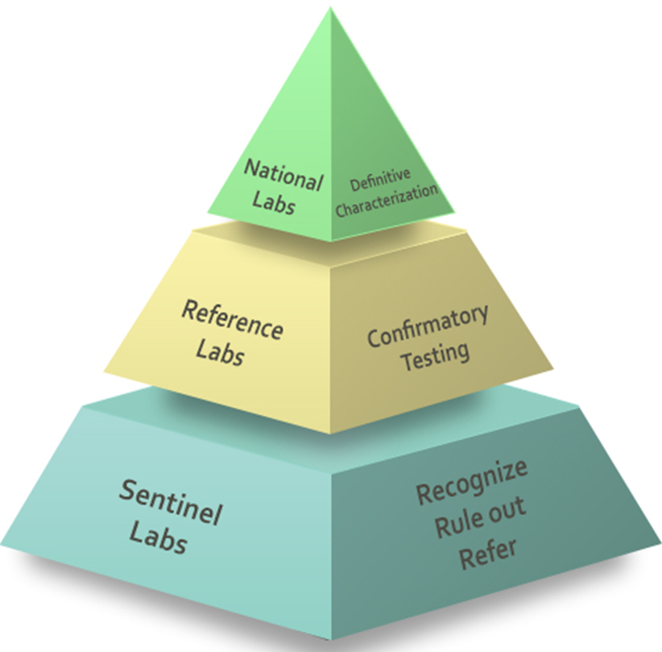
Halk Sağlığı Genel Müdürlüğü
Aşamalı Analiz Stratejisi
Elde Kullanılabilen Yöntemler (HHA), minimal eğitim ile hızlı ön tanı olanağı
Real-time PCR hızlı ve doğru bir şekilde HHA ile konulan ön tanının doğrulanması
HHA ve RT-PCR’ın konvansiyonel mikrobiyoloji ve diğer laboratuvara dayalı immünolojik/moleküler teknikler ile kombinasyonu; BHM’lerinin yüksek doğrulukla, maliyet etkin ve state of the art saptanmasını sağlar…
Düzey | Kullanılan Tanı Yöntemleri | Bakteri | Virüs | Toksin
D I | Antijen Aranması (HHS-ICA) | √ | √ | √
D II | Antijen Aranması (LFA,ELISA, DFA) | √ | √ | √
 | Moleküler Tanı (PCR) | √ | √
DIII | -Kültür (Antimikrobiyal duyarlılık) -Antijen Aranması (ECL,DFA) -Moleküler Tanı (PCR) -Moleküler genotiplendirme -Sekans (Amplikon→ Tüm genom) | √ | √ | √
Ulusal Referans Laboratuvar (HSGM)
Bölgesel Laboratuvar:
Halk Sağlığı Laboratuvarları
Doğrulayıcı
Yerel: Halk Sağlığı
veya Diğer Laboratuvarlar
ilk-ön tanı

Slide 21

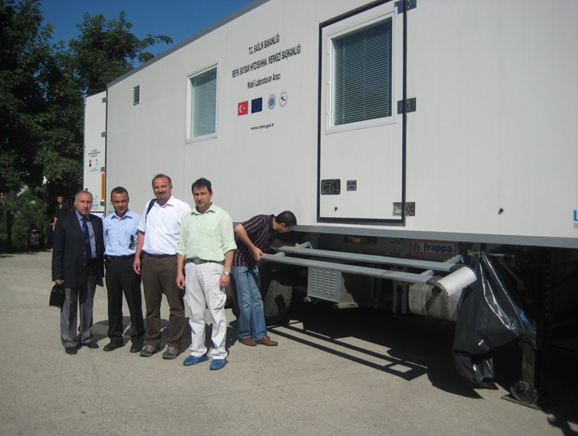
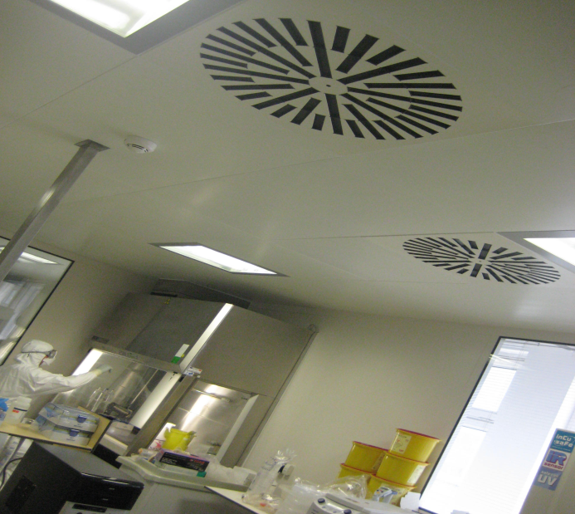
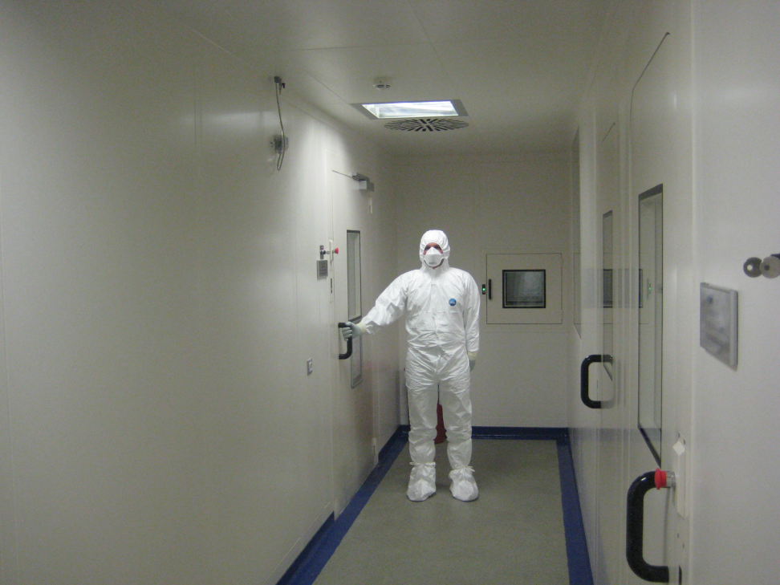
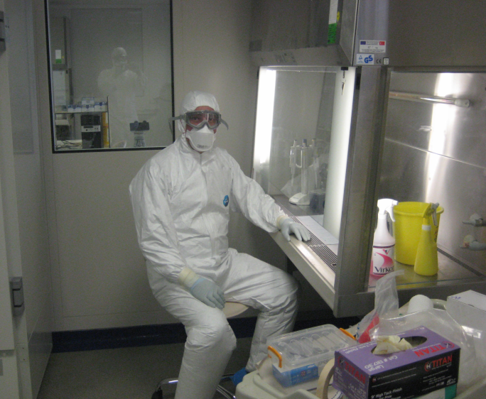
Biyogüvenlik Düzey 3 Laboratuvar
Halk Sağlığı Genel Müdürlüğü
HSGM Ulusal Biyoterör Tanı Laboratuvarı
Mobil-Salgın İnceleme Laboratuvarı
İki Lab. ve bir yaşam alanı
Negatif Basınç (+)
BGD- 3 Laboratuvar (1999 ve 2010): İki süit
Yetkilendirilmiş personel sayısı:3 uzman ve 3 analist
Bakteriyoloji | Viroloji
Şarbon, Tularemi, Brucella, Coxiella, Rickettsia, Burkholderia, | KKKA,Hantavirüs

Slide 22
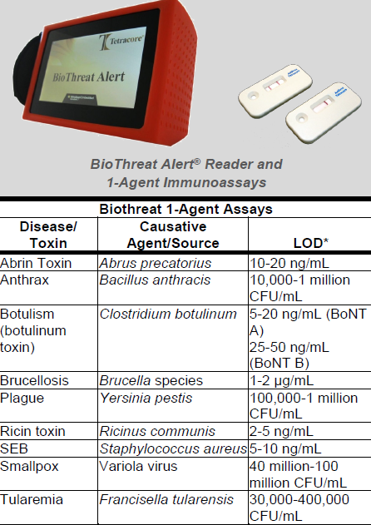
Hand Held Assay (HHA)-LFA-LFD
Halk Sağlığı Genel Müdürlüğü
Hızlı <15 dakika
Minimal eğitim
Basit, kolay, portatif sistem,
Gözle değerlendirme veya okuyucu sistemler
Çevresel (hava ve diğer çevresel örnekler) ve klinik numunede (serum, idrar ve tükürük v.b.) çalışabilme
Toksin saptanması için uygun/mükemmel (sub-letal dozu saptayabilme)
Piyasada 20 BHM/ID ajanı için ticari kit varlığı

Slide 23
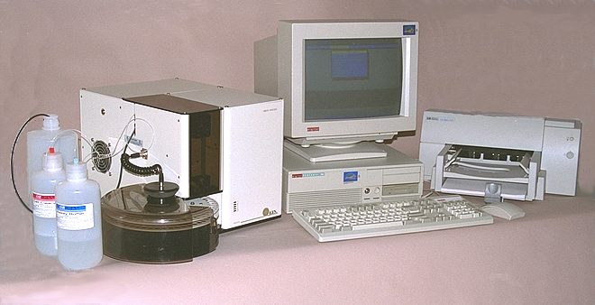
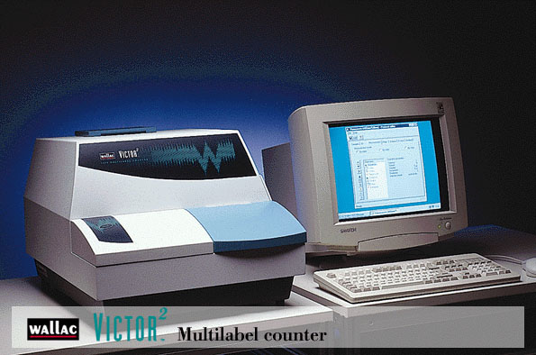
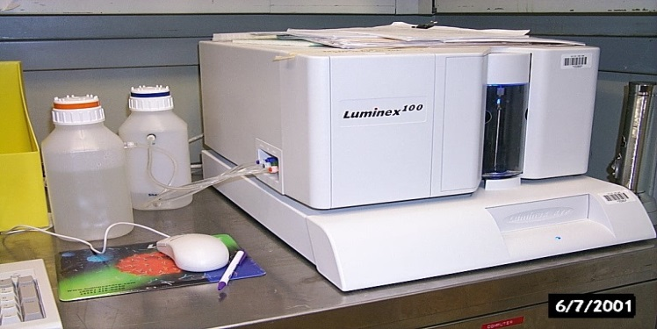
Halk Sağlığı Genel Müdürlüğü
İmmünolojik Tanı Yöntemleri
Çok karmaşık Laboratuvar tanı sistemleri
  Magnetic field HHA
  ELISA
  ECL – ORIGEN, USAMRIID
  TRF – Victor
  Luminex FC
Avantaj ve dezavantajlar;
kullanım amaçları,
Analitik kapasite (duyarlılık ve özgüllük),
Analiz süresi,
Sağlamlık,
Basitlik

Slide 24
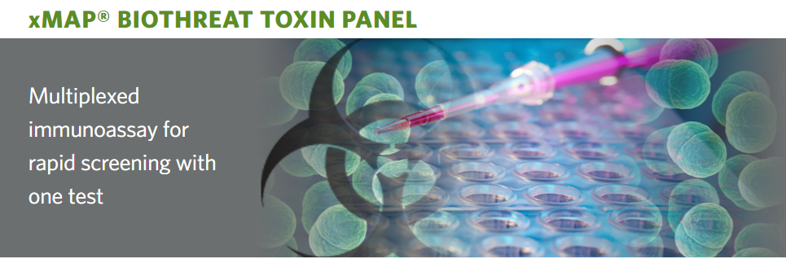
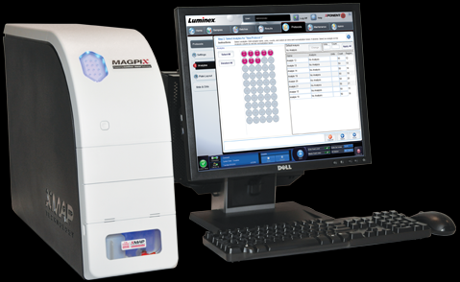
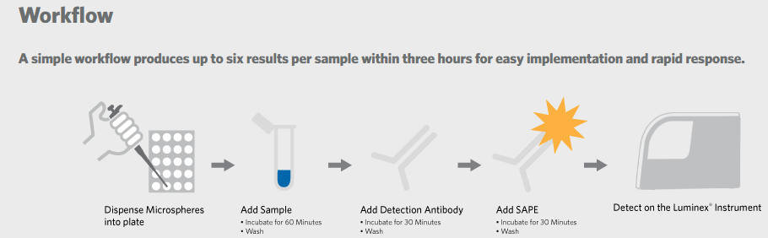
Halk Sağlığı Genel Müdürlüğü
İmmünolojik Tanı Yöntemleri
  Toksin Paneli
  Botulinum Toxin isoform B
  Botulinum Toxin isoform E
  Botulinum Toxin isoform F
  Ricin
  Botulinum Toxin isoform A
  Staphylococcal Enterotoxin B
Luminex’s xMAP® Teknolojisi
ileri fludik, optik ve dijital sinyal işlemini birleştiren,
Mikroküre teknolojisi ile tek bir örnekte çoklu hedef (antijen,antikor, protein, DNA) analizi

Slide 25
Ricin Toxin – Confirmatory Tests
Enzyme-linked immunosorbent assays
  Blood, other body fluids
  Swab sample from nasal mucosa
  Swab <24hr after exposure
Immuno-histochemical techniques (tissue)
  Ricin is bound quickly
  Metabolized before excretion
  11% remains after 24hr (animal studies)
Liquid chromatography/ mass spectrometry
Polymerase Chain Reaction can detect residual castor bean DNA in most ricin preparations

Slide 26
Halk Sağlığı Genel Müdürlüğü
Moleküler Tanı
PCR-Tabanlı Saptama Sistemleri
Array Teknolojileri
  High-Throughput Multiplex Assays
    Nanogen
    CombiMatrix
    Affymetrix Resequencing Arrays
Sekanslama Teknolojileri
    Pyrosequencing
    WGS

Slide 27
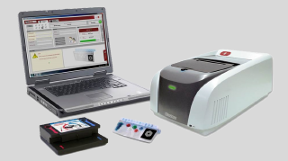
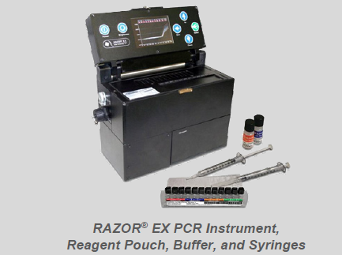
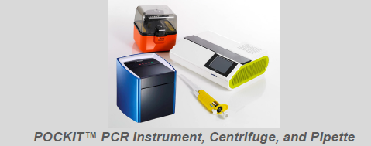
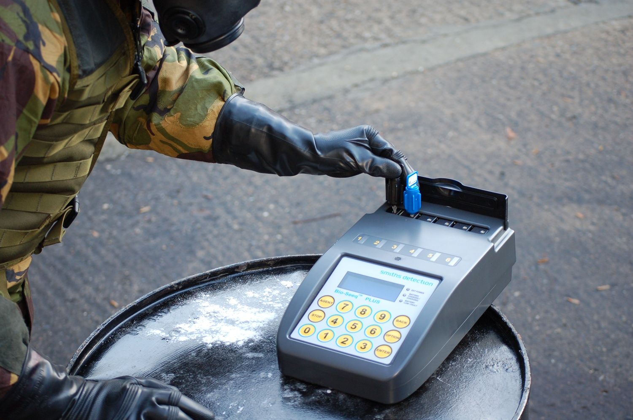
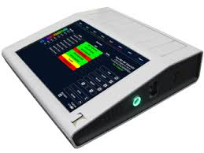
Halk Sağlığı Genel Müdürlüğü
Elde Taşınabilir PCR Tabanlı Sistemler
Maliyet: 8 -19 (Tek test-ajan) → 185 - 200$ (10-16 ajanın çoklu tespiti)
Cihaz maliyeti: 899 - 39,500$
– FilmArray® (BioFire Diagnostics)
– RAZOR® EX (BioFire Diagnostics)
– one3™ (Biomeme)
– POCKIT™ - POCKIT™ Micro (Gene Reach USA)
-Bio-seeq
- T-COR 8™ (Tetracore)
Notes:
PCR dayalı genetik materyalin saptanması (DNA amplifikasyonu)
Real-time PCR;
Küçük, taşınabilir sistemler ile 30 dakikadan daha kısa sürede tanı.
Kesin tanımlama
Günümüzde yaklaşık >10 organisma saptanabilmekte.

Slide 28
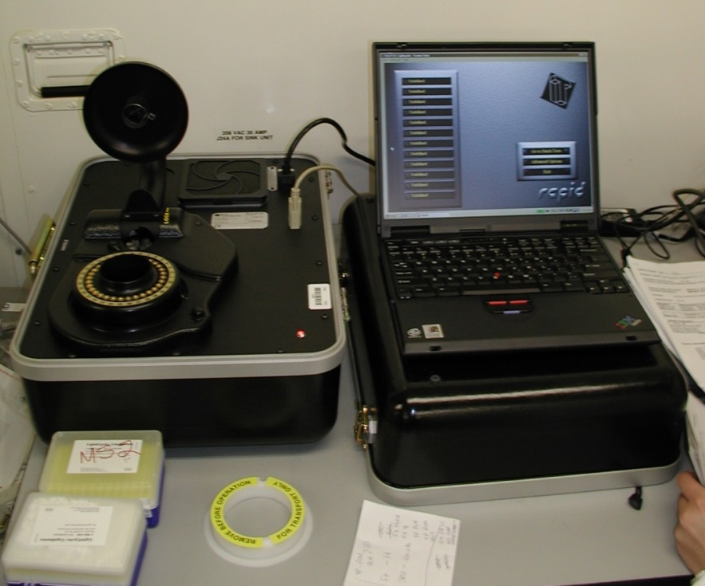
Halk Sağlığı Genel Müdürlüğü
Moleküler Tanı (Mobil, Sahada Konuşlandırılmış ve Laboratuvarda)
Real-Time DNA (PCR
32 örnek kapasitesi ve analizi ~45 dk tamamlama
BHM
Bacillus anthracis (3 hedef)
Brucella Spp
F. tularensis (2 hedef)
Y. Pestis (2 hedef)
Diğer Patojenler
Listeria monocytogenes
E. coli O157
Salmonella Spp.
Campylobacter spp.
PCR reajenleri, JPEO-CBD (CRP), USAMRIID, NMRC ve WRAIR tedarik edilebilir.
Notes:
PCR dayalı genetik materyalin saptanması (DNA amplifikasyonu)
Real-time PCR;
Küçük, taşınabilir sistemler ile 30 dakikadan daha kısa sürede tanı.
Kesin tanımlama
Günümüzde yaklaşık >10 organisma saptanabilmekte.

Slide 29
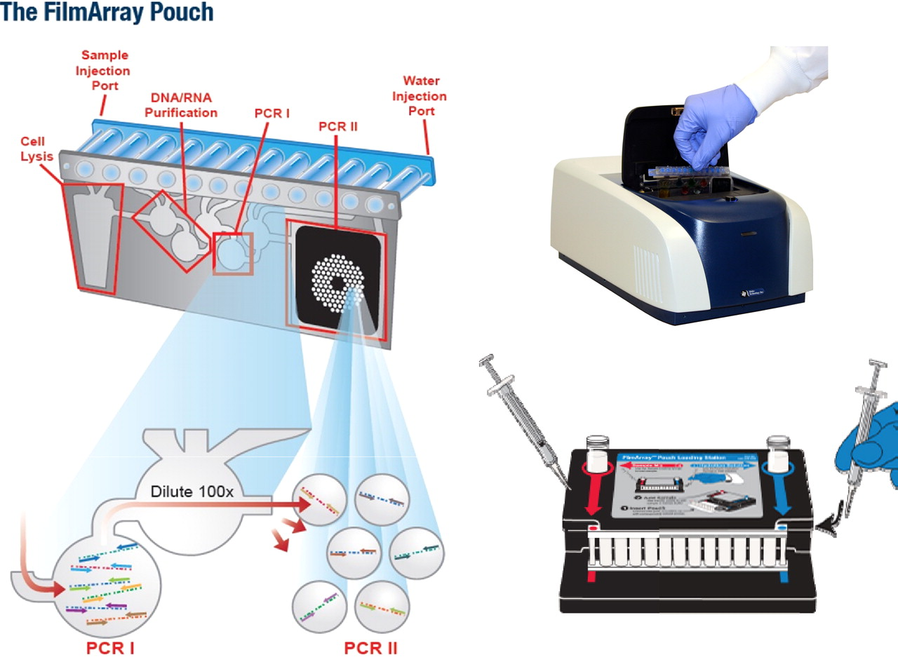
Real-Time PCR-Tarama: FilmArray (Biofire)
Analiz süresi < 70 dk
Raf Ömrü: 6 ay (Oda ısısı)
Analiz maliyeti: 185 $/ajan; 7 $ /hedef
Cihaz: 52.500 $

Slide 30
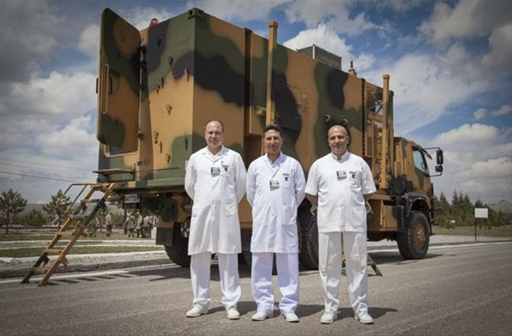
Halk Sağlığı Genel Müdürlüğü
TSK KBRN OKULU-
KBRN Mobil Arazi Laboratuvarı

Slide 31
Halk Sağlığı Genel Müdürlüğü
Numune
Konvansiyonel
(Kültür)
İmmünolojik Analiz
Hücre Kültürü
Deney Hayvanları
Kimyasal ?
Biyolojik ?
TOKSİN
Biyogüvenlik Düzey 3 Laboratuvar
Sekans
Moleküler Doğrulama
Moleküler Tarama
  In-house,
  ticari RT-PCR
Hızlı Ön Tanı
Genotiplendirme
MLVA
SNP
BioThreat Alert®
DFA
FilmArray®

Slide 32
Moleküler Tanı Teknikleri ve BHM Ajanlar
Agent | FIBWA Study | Real-Time | TaqMan | RT-PCR | Multiplex | Microarray
B. anthracis | ☑ | ☑ | ☑ |  | ☑ | ☑
F. tularensis | ☑ | ☑ | ☑ |  | ☑ | ☑
Y. pestis | ☑ | ☑ | ☑ |  | ☑ | ☑
Ebola virus | ☑ | ☑ | ☑ | ☑ | ☑ | ☑
Botulinum toxin | ☑ | ☑ | ☑ |  | ☑ | ☑
Ricin toxin | ☑ | ☑ | ☑ |  | ☑ | ☑
SEB* toxin | ☑ | ☑ | ☑ |  | ☑ | ☑
Brucella |  | ☑ | ☑ |  | ☑ | ☑
Burkholderia |  | ☑ | ☑ |  | ☑ | ☑
Q fever |  | ☑ | ☑ |  | ☑ | ☑
Smallpox |  | ☑ | ☑ | ☑ | ☑ | ☑
VEE* |  | ☑ | ☑ | ☑ |  | ☑
VHF* (Incl. CCHF) |  | ☑ | ☑ | ☑ | ☑ | ☑
* SEB: Staphylococcal enterotoxin B, VEE: Venezuelan equine encephalitis, VHF Viral Hemorrhagic fever

Slide 33
Moleküler Genotiplendirme
Halk Sağlığı Genel Müdürlüğü
ETKEN | Yöntem
Brucella spp | MLVA-16, SNP
Francisella tularensis | MLVA-7, SNP
Bacillus anthracis | MLVA 25
Salmonella spp | PFGE, MLVA
S.aureus | MLST, (sekans temelli SLT protein A-spa tiplendirme )
Listeria monocytogenes | PFGE
Enterik patojenler | PFGE
MTB | Spoligotyping ve MIRU

Slide 34
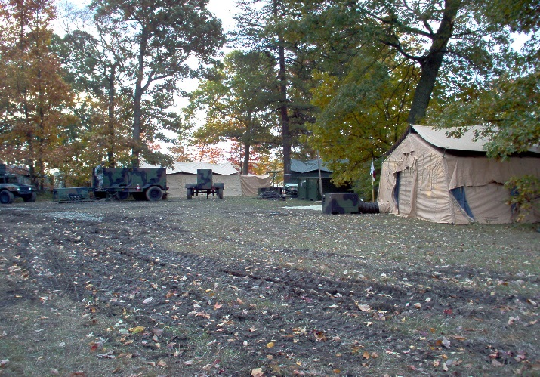
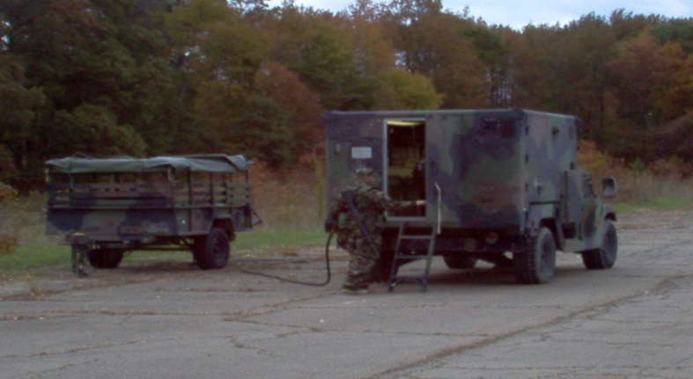
EKSİKLER
Halk Sağlığı Genel Müdürlüğü
Sahada kurulabilen KBRN laboratuvarı ve ekipler (Tailored Teams)
  PROFIS, PAX 13, Dragon (HMMWV)
  Sürdürülebilir Ulusal Laboratuvar kapasitesi
  Ulusal KBRN (Biyolojik) Stratejik Eylem Planı
  KB Laboratuvar eğitim programı
  LC/MS-MS (Toksin Analizi)

Slide 35
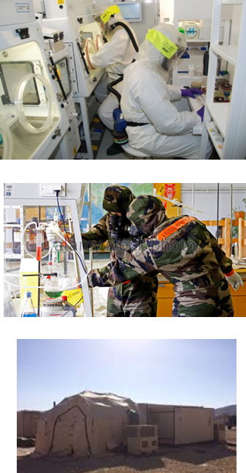
Özelleşmiş Eğitimler: Tanı Kapasitesi
Halk Sağlığı Genel Müdürlüğü
Beşeri, veterinerlik ve çevresel numune alma ve inceleme
Hedefler
KBRN lab. Eğitim Modülleri
Olay yeri hızlı tanımlama
Saha-mobil laboratuvar
Referans Laboratuvar
Saha (canlı ajan) uygulamaları

Slide 36
Halk Sağlığı Genel Müdürlüğü
Özelleşmiş Eğitimler: Tanı Kapasitesi
Sivil-Askeri Özellikler
Askeri Özellikler
Sağlık Kriz
KBRN
Analitik Laboratuvar Sistemleri (ALS)
GC/MS ve LC/MS-MS
Infrared Spectroscopy (FTIR)
Polarized Light Microscopy (PLM)
Raman Spectrometer ve Digital Melting Point Paper/ Chemical Tests
Polymerase Chain Reaction (PCR),
Electrochemiluminescence (ECL)
Hand Held Assay (DoD) assay
Fluorescence Microscopy
Digital Photographic Microscope
Gamma Spectroscopy

Slide 37
PROJE
Halk Sağlığı Genel Müdürlüğü
Amaç
Biyolojik Savunma-
Moleküler Erken Tespit Sistemi (METS)’nin Geliştirilmesi.
  Hedefler
Biyolojik ajanların (toplam 38 farklı patojen) sahada hızlı tespiti için numune tipi ve uygulamaya göre qPCR tabanlı (qMETS) veya IA tabanlı (iMETS) sistemin geliştirilmesi
Herhangi bir binek araçla taşınabilen ve araç aküsüne bağlanarak şarj edilebilir bir sistem
Patojen taramasını <60 dk. kısa bir sürede tamamlayabilmesi
METS kapsamındaki tüm sarf ve cihazlar yerli üretim olması

Slide 38
Özet ve Yorumlar
Halk Sağlığı Genel Müdürlüğü
Mevcut Durum
Sağlık Bakanlığı’nın “Ulusal Laboratuvar Ağı” çalışmalarına verdiği önem
Ulusal Laboratuvar kapasitesi kurulma aşamasında
İki büyük Yatırım projesi
Ulusal otorite ?
Çok sektörlü ve disiplinli (bütüncül) yaklaşım eksikliği
Nitelikli insan kaynağı
Sahada kurulabilir laboratuvar (Mobil veya deployable)
Eksiklikler
Bütüncül yaklaşım ve yeni strateji geliştirilmeli
Olay yeri ve olay yeri dışında analiz için alt yapı ve prosedürler hazırlanmalı(on-site/off-site)
Laboratuvar eğitimleri ve KBRN yüksek lisans eğitim programları
kurumsal olanakların açılması/paylaşılması
Neler Yapılmalı ?
Notes:
Enterik patojenlerine yönelik kültür ve geçerli tanı yöntemi kullanımı düşüktür.

Slide 39

Son (ilk) Söz…
Halk Sağlığı Genel Müdürlüğü
" Bilmek yeterli değildir, uygulamalıyız.
İstek yeterli değildir,
yapmalıyız"
-Goethe
BİLKENT LABORATUVAR KOMPLEKSİ
Prof. Dr. Selçuk KILIÇ
¹Halk Sağlığı Genel Müdürlüğü, Ulusal Biyoterör Referans Laboratuvarı
²Sağlık Bilimleri Üniversitesi, İstanbul Tıp Fakültesi
Tel: 0312- 565 5362
Selcuk.kilic5@saglik.gov.tr, mdskilic@gmail.com

